Slide 1
畅想各种可能性： 就业成功之路
Sean Roy - TransCen

Slide 2
今日议程
我们为什么谈论就业话题？
就业：背景和可能性
以新的方式看待事物
为就业成功做好准备
解决关心的问题：社会保障福利
行动步骤
问题和联络方式
在我们继续向前时请记得使用您的工作表

Slide 3
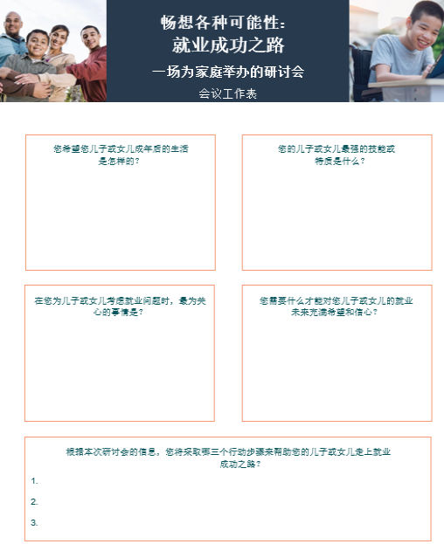
工作表问题 1
您希望您家人成年后的生活是怎样的？

Slide 4
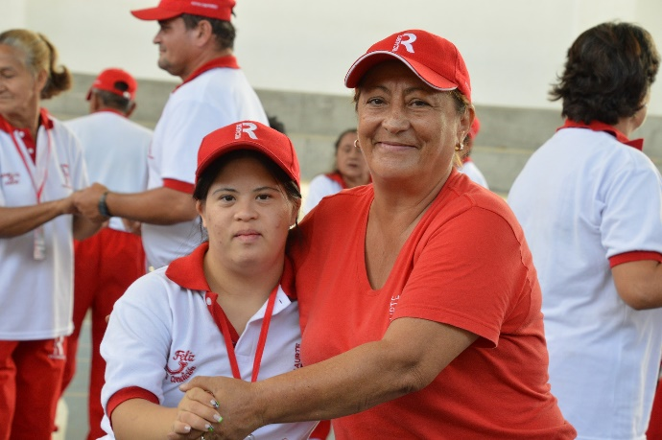
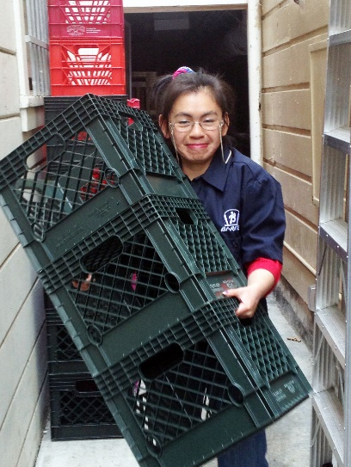
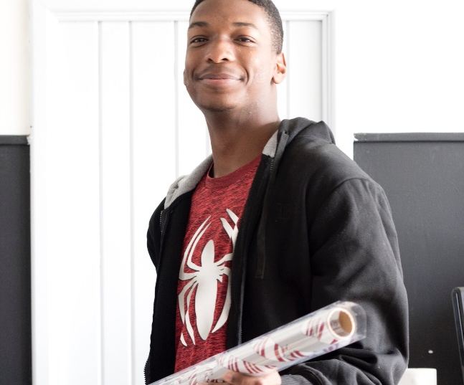
今天，残障人士......

Slide 5
但仍有工作需要做......
在美国，残障人士要实现机会平等还有很长的路要走。
就业率
贫困
住房选择
社交、娱乐、人际关系
受到尊重的声音
决定自己的未来

Slide 6
就业： 如此多的可能性

Slide 7
就业：核心观念
1
2
每个人都可以工作！
工作对每个人来说都不一样
就业应该植根于您的家人希望做什么
3

Slide 8
“就业第一”
州政府的政策指出，无论其残障的严重程度如何，都应优先考虑工作年龄的发育残障人士获得综合性的、有竞争力的就业机会。 《California Assembly Bill No. 1041（加州议会法案第1041号）》（2013）
个人 – 不在某个团体或区域之中
融合 – 与非残障人士在一起，拥有互动交往的机会
就业 – 成为普通劳动人口的一员，受聘于一家企业或从事个体经营
最低工资 – 获得等于或高于最低工资或行业标准工资

Slide 9
您的家人为什么要去工作？
“在他开始工作后不久，他在个人发展、自信心和成熟度方面就有了明显的进步。我儿子成为了一名快乐的成年人，他家里的每个人都注意到了这一点，并为之感到高兴。” – 湾区家长 –
这是对成年人的期望
社交
自我价值（尊严）
目的
金钱
促进心理健康
因为他们能够做到！

Slide 10
新的现实
改变
更加关注健康和安全
在电脑或某种设备上花的时间更长
在一段时间内获得支持的机会有限？
某些行业的工作机会将反弹，需要更多员工。
老路

Slide 11
以新的方式看待您的家人

Slide 12
我们如何定义期望？
“期望”
是指相信某人将会或应该取得某些成就；将来会发生或可能发生的事情。
“高期望”
是指相信一个身有残障（或存在其他障碍）的人可以和其他人一样，过上同样的生活，并拥有同样的生活选择。
Notes:
Judith

Slide 13
低期望从何而来？
社会对残障影响的看法
对家有残障人士成员的感受
别人带给我们的想法
秘诀在于要看到残障人士也能够做成了不起的事情，不要让别人的想法影响到您的家人为自己创造生活的能力。

Slide 14
拥有高期望的重要性
家人为世界上的其他人如何看待他们的残障家庭成员设定了标准。
避免参加限制性的项目或安置
生活在社区之中
生活建立在您的家人对自己的梦想之上
要知道，有风险是好事情，失败也有建设性的一面

Slide 15
平衡法案

Slide 16
关键在于抱有耐心

Slide 17
什么是成功？
想想自己在第一次尝试时不会成功的几件事。
就业成功是一个持续的过程，对每个人来说都会有所不同。
工作小时数
任务
容忍
认可并庆祝进步！！

Slide 18
工作表问题 2
您的家庭成员最强的技能或特质是什么？

Slide 19
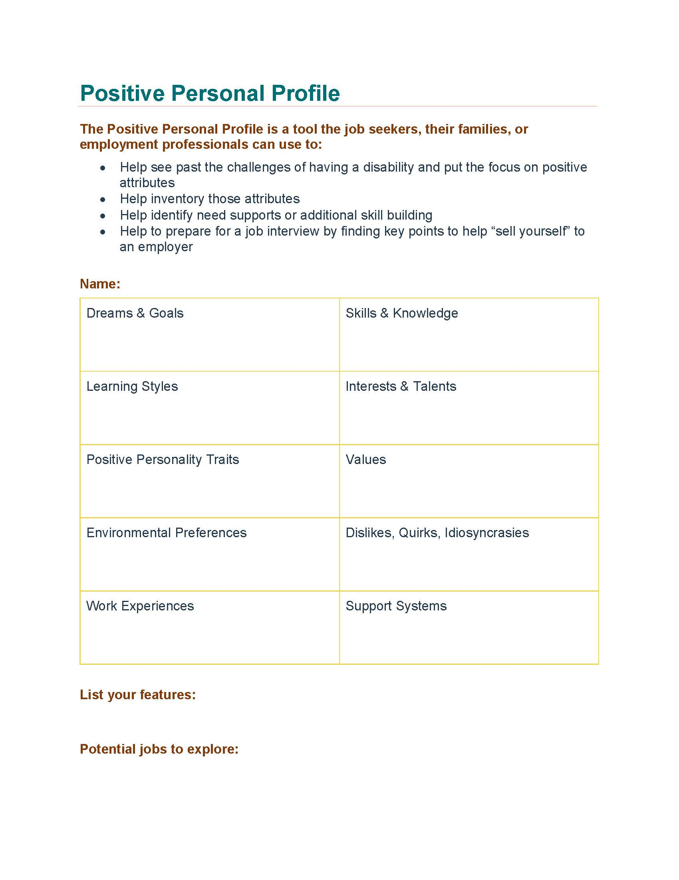
有用的工具
Positive Personal Profile（积极个人资料）
Positive Personal Profile是一个可供求职者、其家人或就业专业人士使用的工具，它可以：
帮助人们克服身有残障的挑战，并将侧重点放在积极的特质方面
帮助列出这些特质
帮助确定需要的支援或额外的技能培养
通过找出有助于向雇主“推销自己”的关键因素来帮助准备求职面试
姓名：
列出您的特点：
想要探索的潜在工作：
Positive Personal Profile（积极个人资料）
梦想和目标 | 技能与知识
学习风格 | 兴趣和才能
积极的人格特质 | 价值观
环境偏好 | 不喜欢的事情、怪癖、癖好
工作体验 | 支援系统

Slide 20
制定一个愿景声明
Andy Meredith，高中毕业班学生
优势 爱社交 有决心 主动 工作努力 独立 爱音乐 创造性 | 愿景声明：我有自己的工作室。我的工作是拍照片。我有一个小房子。我和Maggie结婚了。我也在Publix工作。这真的很有趣。我把钱存进银行。我想自己上大学，住进新房子。我的朋友会过来我的新房子。 成就： • 自 2017 年 4 月起在 Publix 工作 • 荣获 2018 年Eagle Scout Award（鹰级童军奖章） • 曾为《年鉴》和Woodstock High School山地自行车队工作 • 摄影作品在Anna's Angels福利拍卖会和Russian Medical Colleges展出 对我有效的事情 伙伴示范和支援 适合年龄的奖励：休息、金钱、音乐、具体解释 对我无效的事情： 婴儿般呵护 将我从朋友们身边删除
我需要帮助的领域： 阅读 数学 数钱 管理时间 跟踪日程安排
https://hdi.uky.edu/employment-checklists

Slide 21
为就业成功做好准备

Slide 22
工作经验的力量
残障人士就业成功的最佳预测因素之一，是在就读高中期间拥有有意义的工作经验。
信息访谈
工作见习
义工服务
实习
带薪入门级工作

Slide 23
利用您的人际网络
前同事
前同学 和教授
利用您认识的人帮助寻找取得工作经验的机会。
朋友
家人
您做生意的地方
邻居
与您同属一个俱乐部、一起礼拜或一起服务的人
专业协会
我本人
朋友和社会熟人
邻居
家人和亲戚

Slide 24
培养责任感
为年轻人找到拥有责任感的方式有助于他们成为好员工。
家务劳动
学校工作
软技能
对年轻人来说，不必担心冒险和经历失败。目标在于让他们付出努力。

Slide 25
参与进来

Slide 26
学校与就业
高中和过渡年份是将学校课程重点放在就业准备上的最佳时机。
工作所需的技能是否已作为目标包含在IEP中？
职业探索
功能性技能和软技能
工作经验
小贴士：家长倡导者可帮助指导您在制定IEP时要求添加侧重于就业的活动。

Slide 27
争取所有的可能支援
个人优势和资产
技能、个人能力、知识或生活经历；
优点、一个人擅长的事情或其他人所喜欢和钦佩的事情；
资产、个人物品和资源
只有25%的智障/发育残障人士会接受正常服务
考虑将基于社区的选项、技术解决方案和个人的人际关系作为可能的就业支援
技术设备
任何人都可使用的个人技术设备；
日常任务的辅助或适应性技术设备；
旨在帮助改善或适应周围环境的环境技术设备
人际关系
家人和其他彼此相爱和关心的人；
花时间在一起或有共同点的朋友；
经常接触但不太了解的熟人
基于社区的
企业、公园、学校、信仰社区、医疗保健机构等场所；
团体或会员组织；
每个人都可以使用的本地服务或公共资源
特定资格
根据年龄、地理位置、收入水平或就业状况提供的基于需求的服务；
基于残障或诊断的政府付费服务，例如特殊教育或Medicaid

Slide 28
讨论您的疑虑

Slide 29
有问题或疑虑是正常的
在考虑为您的家人在社区找到一份真正的工作时，有什么事情是让您疑虑或担心的吗？
脆弱性
安全性
他们能胜任这项工作吗？
谁会聘用他们？
他们会失去福利待遇吗？

Slide 30
工作表问题 3
在考虑家庭成员的就业时，您最为关心的事情是？

Slide 31
关于就业的不实之辞
错误的信息和误解会阻碍我们的就业选择。
残障人士干活速度不够快（不实之辞）
残障员工不会被同事接受（不实之辞）
福利性工作比社区的工作更安全（不实之辞）
从工作场所离开的人会失去他们的朋友（不实之辞）
残障严重的人士不需要工作（不实之辞）
Don Lavin–工作的优势

Slide 32
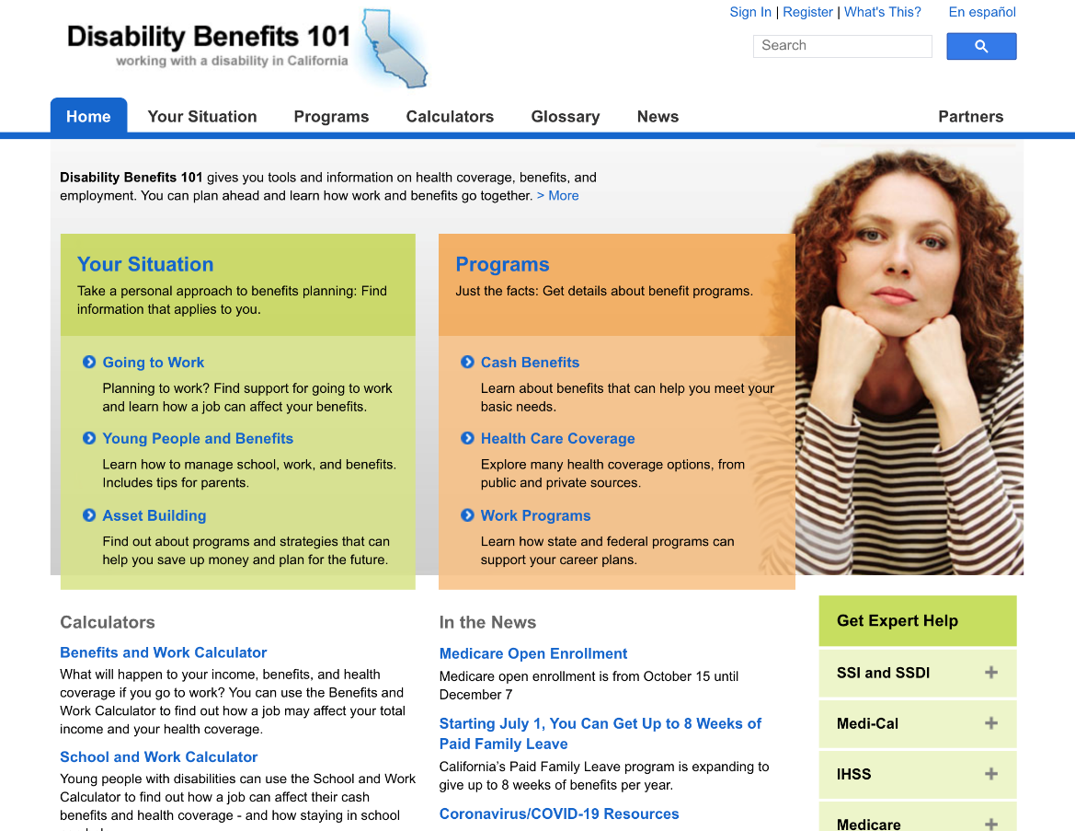
社会保障福利：不实之辞与资源
不实之辞
让学生享受SSI将解决一切问题
选择去工作的人将损失残障待遇和医疗保健福利
只依靠SSI就能在社区中独立生活
https://ca.db101.org

Slide 33
工作表问题 4
您需要什么才能对家庭成员的就业未来充满希望和信心？

Slide 34
行动步骤：开始

Slide 35
工作表问题 5
根据本次研讨会的信息，您将采取哪三个行动步骤来帮助您的家庭成员走上就业成功之路？

Slide 36
要点
抱有高期望，并设定一个就业愿景
赞扬和培养优势和兴趣
认识到挑战并加以解决
作为一名家庭成员，寻找您所需要的信息和支援

Slide 37
问题

Slide 38
联络信息
Omar Gomez
Harbor Regional Center
Omar.Gomez@harborrc.org
(310)543-0142

